Slide 1
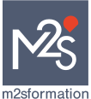
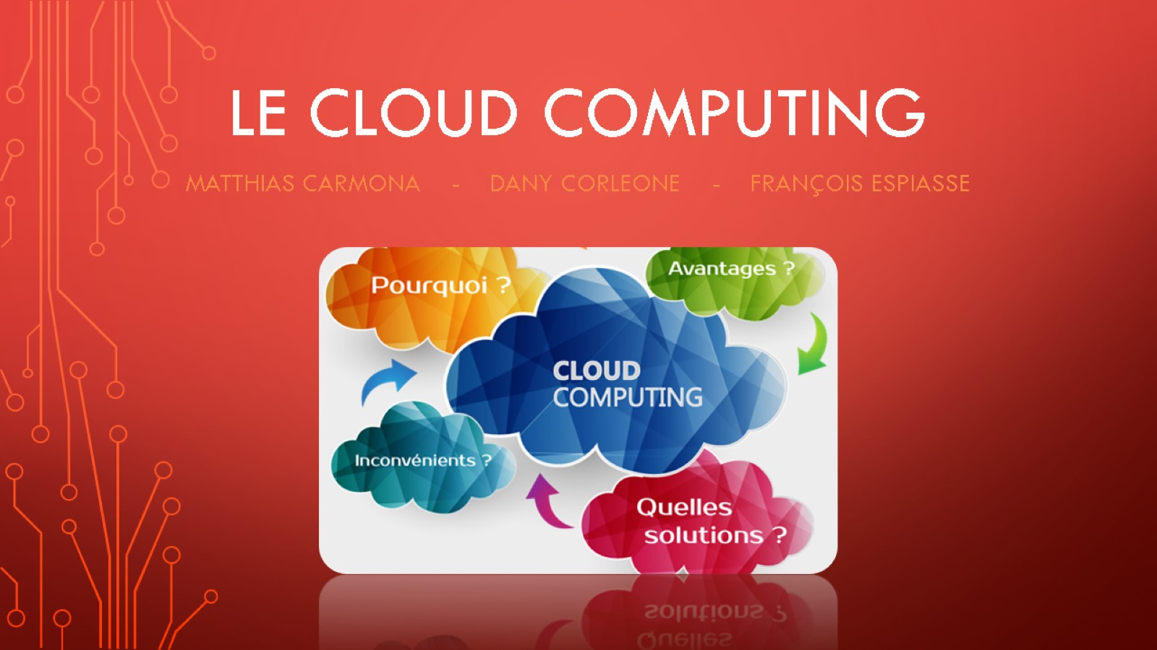

Slide 2
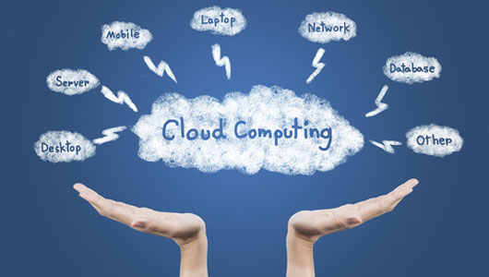
SOMMAIRE - 1
CLOUD COMPUTING : QU’EST-CE QUE C’EST ?
Origine et définition
Les différents types de Cloud
Cloud public
Cloud privé
Cloud hybride
Les différents types de services
PAAS (Platform As A Service)
Informatique serverless
SAAS (Software As A Service)
IAAS (Infrastructure As A Service)

Slide 3
SOMMAIRE - 2
AVANTAGES ET LIMITES DU CLOUD COMPUTING
Avantages du Cloud Computing
Inconvénients/limites du Cloud Computing
CHOIX DU FOURNISSEUR ET LEADERS
Choisir son fournisseur de Cloud Computing
Les leaders du Cloud Computing en 2019
LE CLOUD COMPUTING DANS LE TEMPS
Les débuts du Cloud Computing
Le Cloud Computing à l’heure actuelle
Le Cloud Computing dans le futur ?

Slide 4
CLOUD COMPUTING - Origine et définitions
Le cloud computing, en français l'informatique en nuage ou nuagique, consiste à exploiter la puissance de calcul ou de stockage de serveurs informatiques distants par l'intermédiaire d'un réseau, généralement Internet. Les serveurs sont loués à la demande, le plus souvent par tranche d'utilisation, selon des critères techniques (puissance, bande passante, etc.), mais, également, au forfait. Le cloud computing se caractérise par sa grande souplesse : selon le niveau de compétence de l'utilisateur client, il est possible de gérer soi-même son serveur ou de se contenter d'utiliser des applicatifs distants en mode SaaS.

Slide 5
Les différents types de cloud - cloud public
Pour de nombreux consommateurs, le modèle de Cloud public est sans conteste le plus connu. Les services sont fournis dans un environnement virtualisé, construit en utilisant des ressources physiques partagées et accessible via un réseau public, Internet. Les services de Cloud public peuvent être définis par opposition aux Cloud privés, qui délimitent leur pool de ressources informatiques sous-jacentes en créant une plateforme Cloud distincte, à laquelle seule une organisation spécifique peut avoir accès. En revanche, les Clouds publics fournissent des services à des clients multiples en utilisant la même infrastructure partagée.
Les exemples les plus évidents de Cloud computing ont tendance à être perçus sous le modèle de Cloud public, car ils sont, par définition, accessibles au public. Les offres de Software as a Service (SaaS), comme le stockage Cloud et les applications office en ligne, sont peut-être les plus connues, mais les offres disponibles d'Infrastructure as a Service (IaaS) et de Platform as a Service (PaaS), qui incluent l'hébergement web et des environnements de développement basés sur le Cloud, peuvent également correspondre à ce modèle (bien que toutes puissent exister au sein de Clouds privés). Les Clouds publics sont largement utilisés dans les offres adressées aux grand public, moins susceptibles d'avoir besoin de l'infrastructure et de la sécurité des Clouds privés. Toutefois, les entreprises peuvent toujours avoir recours au Cloud public pour rendre leurs opérations plus efficaces, par exemple pour le stockage de contenu non-sensible, la collaboration avec des documents en ligne et la messagerie web.

Slide 6
Les différents types de cloud - cloud privé
Un Cloud privé est un modèle de Cloud computing constitué par un environnement Cloud distinct et sécurisé auquel l’accès est dédié à seul un client.
Comme pour les autres modèles de Cloud, les Clouds privés fournissent la puissance informatique en tant que service dans un environnement virtualisé. Ils utilisent une batterie, appelée pool, constitué de ressources informatiques physiques. Toutefois, dans le modèle de Cloud privé, le Cloud (le pool de ressources) n'est accessible que par une seule organisation, lui donnant ainsi davantage de contrôle, de protection et de confidentialité.
Les mécanismes techniques utilisés pour fournir les différents services pouvant être classifiés comme Cloud privé varient considérablement, raison pour laquelle il est difficile de définir ce qui constitue un Cloud privé d'un point de vue technique. Ces services sont généralement classés selon les différentes fonctionnalités qu'ils offrent au client.

Slide 7
Les différents types de cloud - cloud privé
Les deux caractéristiques du Cloud privé sont la délimitation d'un environnement Cloud pour l’utilisation d'une seule organisation ainsi qu'un degré plus élevé de sécurité du réseau. Le Cloud privé se distingue du Cloud public, dans lequel de nombreux clients accèdent à des services virtuels qui tous tirent leurs ressources du même pool de serveurs à travers des réseaux publics. Les ressources des services de Cloud privé proviennent d'un pool distinct de serveurs physiques, pouvant être hébergés en interne ou hors de l'entreprise, et accessibles par des liaisons louées privées ou des connections cryptées sécurisées via les réseaux publics.
La sécurité supplémentaire que fournit le modèle de Cloud privé est idéale pour tout type d'organisation ou d'entreprise ayant besoin de stocker et de traiter des données privées, ou alors d'exécuter des tâches sensibles. Par exemple, un service de Cloud privé peut typiquement être utilisé par une société financière obligée par la législation en vigueur de stocker des données sensibles internes, mais qui souhaite également avoir recours à certains avantages du Cloud computing dans son infrastructure, comme l'allocation de ressources sur demande.

Slide 8
Les différents types de cloud - cloud privé
Le modèle de Cloud privé se rapproche davantage du modèle traditionnel d'accès individuel à un réseau local (LAN) utilisé dans le passé par les entreprises, mais avec en plus, l'avantage de la virtualisation. Les fonctionnalités et avantages des Clouds privés sont :
Davantage de sécurité et de confidentialité ; si les services de Cloud public peuvent fournir un certain niveau de sécurité, les Clouds privés assurent que les opérations d'une organisation soient dissimulées des regards indiscrets, notamment en utilisant des techniques telles qu'un pool de ressources distinct avec accès restreint aux connexions effectuées derrière le pare-feu d'une organisation, des liaisons louées dédiées et/ou un hébergement interne sur site.
Davantage de contrôle ; le Cloud privé étant accessible seulement par une organisation déterminée, cette organisation aura la possibilité de le configurer et de le gérer selon ses besoins pour atteindre une solution réseau personnalisée. Cependant, un tel niveau de contrôle supprime certaines des économies d'échelle rendues possibles par les Clouds publics en centralisant la gestion du matériel informatique.

Slide 9
Les différents types de cloud - cloud privé
Efficacité en termes de coûts et d'énergie ; la mise en œuvre d'un modèle de Cloud privé au sein d'une organisation peut améliorer l'allocation de ses ressources à l'interne, en assurant la disponibilité des ressources aux différents départements et fonctions d'entreprise, qui seront ainsi en mesure de répondre à la demande de manière flexible et directe. C'est pourquoi, bien qu'ils ne soient pas aussi avantageux en termes de coûts que les services de Cloud public en raison d’économies d'échelle mineures et de coûts de management supérieurs, les Cloud privés utilisent plus efficacement les ressources informatiques que les LAN traditionnels, dans la mesure où ils réduisent l'investissement en capacités inutilisées. Cela permet non seulement à une entreprise d'économiser, mais également de réduire son empreinte carbone.
Davantage de fiabilité ; même lorsque les ressources (serveurs, réseaux etc.) sont hébergées à l'interne, la création d'environnements d'exploitation virtuels signifie que le réseau est plus résilient en cas d'incidents individuels sur l'infrastructure physique. Par exemple, des partitions virtuelles peuvent tirer leurs ressources des autres serveurs non affectés par l'incident. De plus, lorsque le Cloud est hébergé auprès d'un tiers, l'organisation peut toujours bénéficier de la sécurité physique de l'infrastructure hébergée dans des data centres.
Cloud Bursting ; certains fournisseurs proposent l’option "Cloud bursting" dans leurs offres Cloud privé. En cas de pics d'activité de l'entreprise. Ce service permet au fournisseur de déplacer certaines fonctions non-sensibles vers un Cloud public, afin de libérer de l'espace dans le Cloud privé pour les fonctions sensibles qui en ont besoin. Il est même possible d'intégrer des services de Cloud public aux Clouds privés afin de former des Clouds hybrides, où les fonctions non sensibles sont toujours affectées au Cloud public afin de maximiser l'efficacité.

Slide 10
Les différents types de cloud - cloud hybride
Un Cloud hybride est un service Cloud intégré utilisant à la fois des Clouds privés et des Clouds publics pour remplir différentes fonctions au sein d'une même organisation. Si tous les types de services Cloud sont sensés offrir un certain niveau d'efficacité, à des degrés divers, les services Cloud public sont susceptibles d'être plus avantageux au niveau des coûts et plus évolutifs que les Clouds privés. C'est pourquoi une organisation peut maximiser son efficacité en utilisant des services de Cloud public pour ses opérations non-sensibles et s'appuyer en revanche sur un Cloud privé lorsqu’elle en a besoin, faisant en sorte que toutes ses plateformes soient intégrées harmonieusement.

Slide 11
Les différents types de cloud - cloud hybride
Extensibilité : alors que les Clouds privés offrent un certain niveau d'évolutivité selon leur configuration (par exemple en fonction de leur hébergement interne ou externe), l’évolutivité des services de Cloud public est plus grande, puisque leurs ressources sont tirées d'une plus grande infrastructure Cloud. Déplacer autant d’applications non-sensibles que possible vers le Cloud public permet à une organisation de bénéficier de l’évolutivité du Cloud public tout en réduisant la demande en Cloud privé.
Avantages en termes de coûts: encore une fois, les Cloud publics sont susceptibles d'offrir de plus importantes économies d'échelle (comme la gestion centralisée), et ainsi de meilleurs avantages en termes de coûts, que les Clouds privés. C'est la raison pour laquelle les Clouds hybrides permettent aux organisations de réaliser de telles économies pour le plus grand nombre d’applications possibles, tout en gardant leurs opérations sensibles en sécurité.
Sécurité : l'élément privé du modèle de Cloud hybride n'apporte pas seulement la sécurité là où elle est nécessaire pour les opérations sensibles, mais permet également de satisfaire aux exigences légales en matière de détention et de stockage des données, si nécessaire.
Flexibilité : la possibilité de bénéficier à la fois de ressources sécurisées et à la fois de ressources publiques avantageuses en termes de coûts peut fournir aux organisations plus d'opportunités pour explorer différentes options opérationnelles.

Slide 12
Les différents types de service – Paas
Platform as a Service, souvent appelé simplement PaaS, est une catégorie de services de Cloud computing qui fournit la plateforme et l'environnement informatique nécessaire aux développeurs pour mettre en place leurs différents services et applications sur Internet. Les services PaaS sont hébergés dans le Cloud et les utilisateurs y accèdent simplement, par leur navigateur web.
Les services Paas permettent aux utilisateurs de créer des applications logicielles en utilisant les outils fournis par le fournisseur. Ils peuvent prendre la forme de fonctionnalités pré-configurées auxquelles les clients peuvent souscrire, en ne choisissant que celles qui conviennent à leurs exigences. Cela signifie que les packs PaaS peuvent aller de la simple offre "point-and-click", où le client n'a pas besoin d'avoir des connaissances particulières en hébergement, à la fourniture d'options d'infrastructure pour développement avancé.
L'infrastructure et les applications sont gérées par le fournisseur et les clients peuvent accéder à des services de support si nécessaire. Les services sont constamment mis à jour, avec l'amélioration des fonctionnalités existantes et ajout de fonctionnalités additionnelles. Les fournisseurs de Paas sont en mesure d'assister les développeurs depuis la conception de leur idée originale jusqu'à la création de leurs applications, en passant par la phase de test et de déploiement, le tout grâce à un système de services managés.
Comme avec la plupart des offres Cloud, les services Paas sont facturés sur la base d'un système d'abonnement, où les clients ne paient que ce qu'ils utilisent effectivement. Les clients bénéficient également des économies d'échelle tirées du partage des infrastructures physiques existantes entre les utilisateurs, ce qui a pour résultat d'abaisser sensiblement les coûts.

Slide 13
Les différents types de service – Paas
Voici quelques exemple de PAAS :
Système d'exploitation
Environnement de script serveur
Système de gestion de bases de données
Logiciel serveur
Support
Stockage
Accès réseau
Outils de design et de développement
Hébergement

Slide 14
Les différents services de CLOUD – Informatique serverless
Avec l’informatique Serverless, les développeurs comptent sur des serveurs, une infrastructure et des systèmes d’exploitation basés sur le cloud. En fait, malgré la dénomination « serverless », des serveurs sont toujours impliqués. Toutefois, en tant que service entièrement managé, la configuration, la planification de la capacité et la gestion des serveurs vous sont invisibles, car elles sont gérées par le fournisseur de cloud. Dans un environnement traditionnel, les développeurs doivent provisionner et configurer des serveurs, installer des systèmes d’exploitation et gérer en permanence l’infrastructure. Avec une architecture serverless, vous êtes libre de créer, de gérer et de déployer des applications scalables à la demande, sans vous soucier de l’infrastructure.
Les architectures serverless sont basées sur des événements, hautement scalables et utilisent uniquement des ressources lorsqu’une fonction ou un événement spécifique se produit. Vous payez uniquement les ressources utilisées ou le temps d’exécution de votre code. Les développeurs utilisent des architectures serverless pour de nombreuses applications, notamment des applications web et mobiles, des backends IoT, la manipulation d’images et le traitement d’événements à partir d’applications Saas.

Slide 15
Les différents types de service – saas
SaaS, ou Software as a Service, se réfère à tout service Cloud permettant aux clients d'avoir accès à des applications logicielles sur Internet. Ces applications sont hébergées dans le Cloud et peuvent être utilisées pour un large éventail de tâches, tant par les personnes privées que par les organisations. Google, Twitter, Facebook et Flickr sont tous des exemples de SaaS, où les utilisateurs peuvent avoir accès aux services via n'importe quel appareil disposant d'une connexion à Internet. Généralement, les usagers d'une entreprise utilisent des applications pour remplir de nombreuses fonctions, incluant la comptabilité, la facturation, le suivi des ventes, la planification, le monitoring des performances et les communications (y compris la messagerie web et la messagerie instantanée).
On emploie souvent l'expression de logiciel à la demande pour parler des services SaaS, car l'utiliser équivaut au fait de louer un logiciel plutôt que de l'acheter. En présence d'applications logicielles traditionnelles, l'utilisateur achète d'abord le logiciel et l'installe ensuite sur son ordinateur. La licence du logiciel peut limiter le nombre d'utilisateurs et/ou d'équipements où il peut être déployé. En revanche, les utilisateurs ayant recours à une offre de Software as a Service souscrivent un abonnement au logiciel souhaité, généralement sur une base mensuelle, plutôt que de l'acheter. L'achat et l'utilisation des applications se fait en ligne, et les fichiers sont sauvegardés dans le Cloud plutôt que sur un ordinateur individuel.

Slide 16
Les différents types de service – saas
Voici quelques exemple de PAAS :
Salesforce
Slack
Office 365
Adobe Creative Cloud

Slide 17
Les différents types de service – Iaas
L'Infrastructure as a Service (IaaS) est l'une des trois principales catégories de services de Cloud Computing, avec Platform as a Service (PaaS) et Software as a Service (SaaS). Comme tous les services de Cloud computing, on accède aux ressources informatiques dans un environnement virtualisé le "Cloud" à travers une connexion publique, généralement Internet. Dans le cas de l'IaaS, la ressource, le matériel informatique est virtualisée. Le service peut inclure des offres telles que l'espace serveur, des connections réseau, la bande passante, les adresses IP et les load balancers.
Les ressources hardware physiques sont sous la responsabilité du fournisseurs de services Cloud, proviennent d'une multitude de serveurs et de réseaux généralement distribués à travers de nombreux datacentres. Parallèlement, l'accès aux composants virtualisés est fournie à l'entreprise afin que celle-ci puisse construire ses propres plateformes IT.
A l'instar des deux autres composants du Cloud, l'IaaS est utilisée par les entreprises pour créer des solutions informatiques à des coûts avantageux et évolutives ; dans la mesure où la complexité et les coûts, inhérents à la gestion du matériel informatique sous-jacents, sont externalisés chez le fournisseur Cloud.
Ainsi, les entreprises ont tout loisir d'utiliser les ressources Cloud, IaaS, en fonction de leurs besoins et au gré des évolutions de leurs opérations et de leurs développements ; plutôt que d'acquérir, installer et intégrer elles-mêmes le matériel.

Slide 18
Les différents types de service – Iaas
Voici quelques exemples de IAAS :
Infrastructure de l'entreprise : constituée des réseaux internes, comme les Clouds privés et des réseaux locaux virtuels, qui utilisent des pools de serveurs et des ressources réseau pour le stockage de ses données et le fonctionnement de ses applications. Les entreprises, selon leurs croissances, peuvent augmenter leurs infrastructures et leur Cloud privé (accessible uniquement à l'entreprise) et protéger le stockage et le transfert de leurs données sensibles.
Hébergement Cloud : hébergement de sites web sur des serveurs virtuels fondés sur un pool de ressources tirées de serveurs physiques sous-jacents. Par exemple, un site web hébergé dans le Cloud peut bénéficier de la redondance fournie par un vaste réseau de serveurs physiques et d'une extensibilité sur demande pour affronter les demandes inattendues dont il fait l'objet.
Virtual Data Centres (VDC) : un réseau virtualisé de serveurs virtuels interconnectés pouvant être utilisé pour offrir davantage de capacités d'hébergement Cloud ou d'infrastructure informatique ou pour intégrer l'ensemble de ces opérations dans une implémentation de Cloud privé ou de Cloud public.

Slide 19

Avantages du cloud computing
Usage simplifié :
accès instantané n’importe où, n’importe quand
maintenance faite par le fournisseur
pas d’engagement.
Coûts réduits :
pas d’investissement
pas de coût de maintenance
on paye uniquement pour ce qu’on consomme.
Haute disponibilité : garantie sur la disponibilité des services (entre 98 et 99,99% du temps)
Garantie du fournisseur sur la sécurité : le fournisseur se charge de la sécurité (cyberdéfense, répliction des données etc)

Slide 20

Inconvénients du cloud computing
Disponibilité: problème d’accès si la connexion internet est instable.
Sécurité et intégrité des données :
les lois différent sur la protection des données.
le cloud peut être victime d’attaques cyberpirates
les entreprises ne savent pas quelles mesures les fournisseurs prennent pour leur sécurité (dépendance)

Slide 21
Choisir son fournisseur
Connaître ses besoins techniques et fonctionnels => le but est d’optimiser les coûts et performances.
La criticité de l’application et la disponibilité attendue :
Niveau de disponibilité de 99 à 99,999%, quel temps d’interruption de service peut-on subir sans risque majeur pour l’activité de l’entreprise ?
L’application est-elle critique ?
Le coût/le budget alloué
La sensibilité des données à héberger
Le support et l’accompagnement de l’hébergeur
La supervision des infrastructures (matériel et logiciel)
Les ressources des VM (puissance de calcul…)

Slide 22
Choisir son fournisseur
La sécurité des données et la localisation des datacenters
Certains pays (ex: les Etats-Unis) ont donné à l’Etat le droit d’accéder aux données personnelles des utilisateurs sans accord des entreprises et utilisateurs concernés.
Choisir un service à proximité pour une application sensible est préférable
La disponibilité de service sur le cloud (SLA)
Quel est l’engagement contractuel de l’hébergeur sur la disponibilité des services hébergés ?
Quelles sont les garanties que le fournisseur proprose ?

Slide 23
Choisir son fournisseur
La performance de l'infrastructure cloud
Quelle performance lors de montée en charge ?
Quelles sont caractéristiques et les ressources maximales par VM ?
La continuité de service et résilience informatique
Quels sont les risques de pertes de données ? Que prévoit le fournisseur pour répondre à ce problème ?
L'accompagnement du fournisseur cloud
Le prestataire est-il joignable 24/7 via plusieurs plateformes (téléphone, mail…) ?
Le fournisseur est-il prêt à collaborer, conseiller et soutenir l’entreprise cliente ?

Slide 24

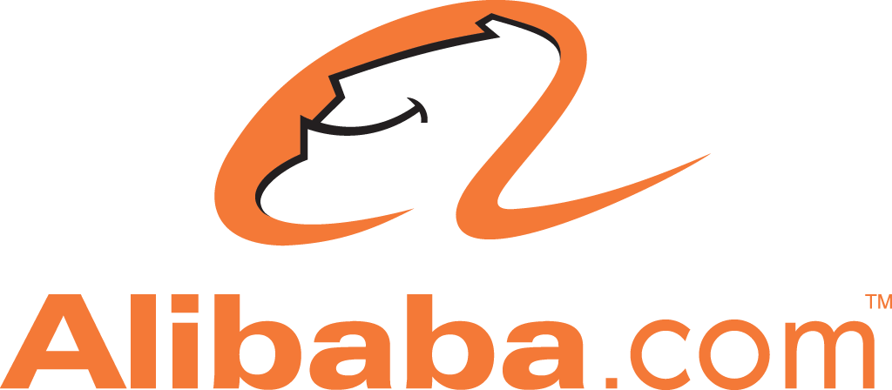

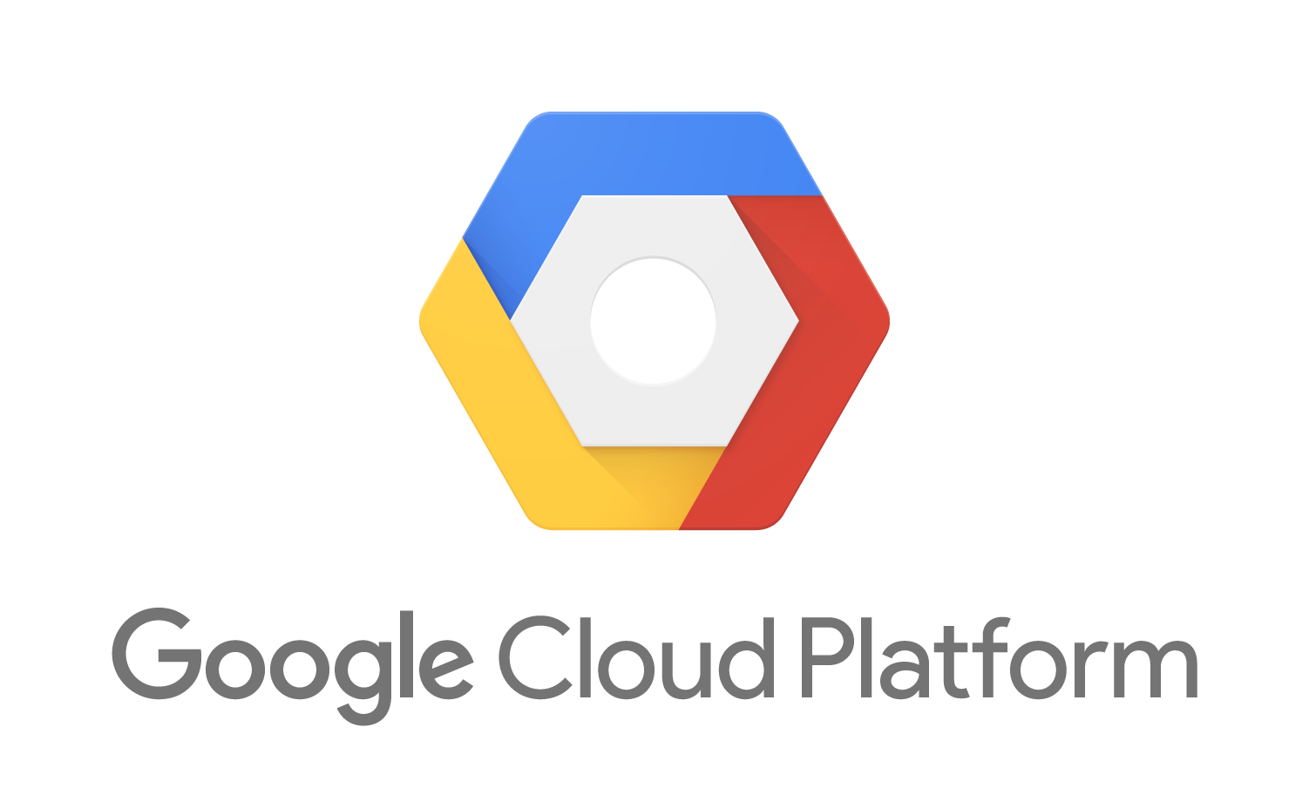
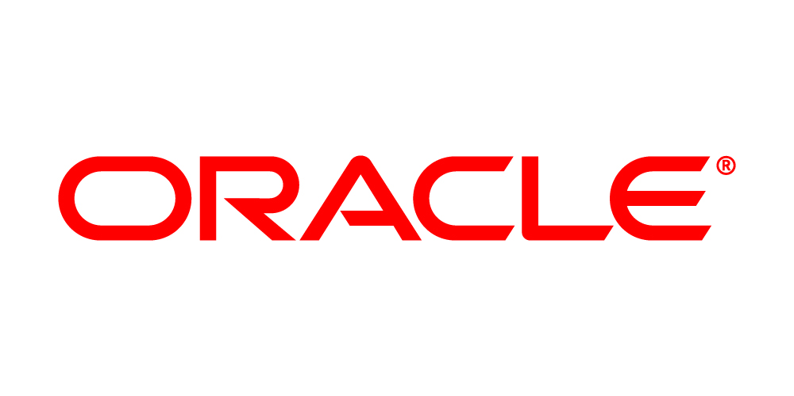
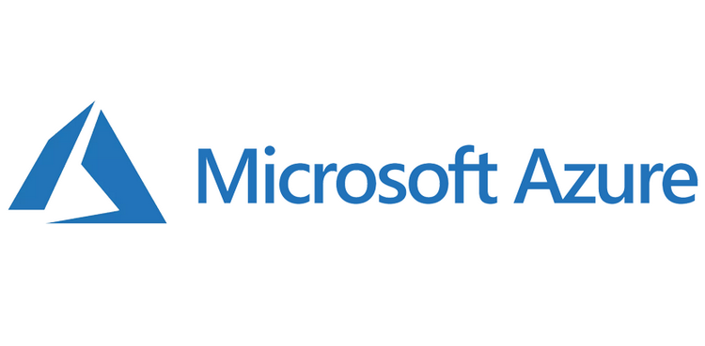
Les leaders du cloud computing en 2019

Slide 25
Le cloud computing à ses débuts

Slide 26
Le cloud computing à l’heure actuelle

Slide 27
Le cloud computing dans l’avenir

Slide 28
bibliographie
https://www.lebigdata.fr/definition-cloud-computing
https://azure.microsoft.com/fr-fr/overview/what-is-cloud-computing/
https://aws.amazon.com/fr/what-is-cloud-computing/
https://www.infoworld.com/article/2683784/what-is-cloud-computing.html
https://www.salesforce.com/fr/learning-centre/tech/cloudcomputing/
https://www.pcmag.com/article/256563/what-is-cloud-computing
https://www.lenovo.com/us/en/faqs/pc-life-faqs/what-is-cloud-computing/
https://www.lifewire.com/what-is-cloud-computing-817770
https://azure.microsoft.com/fr-fr/overview/what-is-a-public-cloud/
https://azure.microsoft.com/fr-fr/overview/what-is-a-public-cloud/
https://www.interoute.fr/what-cloud-hosting
https://www.lebigdata.fr/cloud-hybride-tout-savoir/
https://azure.microsoft.com/fr-fr/overview/what-is-paas/
1https://azure.microsoft.com/fr-fr/overview/what-is-serverless-computing/
https://azure.microsoft.com/fr-fr/overview/what-is-saas/
https://azure.microsoft.com/fr-fr/overview/what-is-iaas/
https://fr.wikiversity.org/wiki/Cloud_computing_et_entreprise/Avantages_et_Limites_du_Cloud_computing
https://gl-depannage-informatique.fr/?p=15
https://www.petite-entreprise.net/P-3714-83-G1-le-cloud-computing-les-avantages-et-les-inconvenients.html
https://www.openhost-network.com/criteres-choix-fournisseur-cloud/
https://www.lebigdata.fr/cloud-computing-2019
https://www.esds.co.in/blog/past-present-future-cloud-computing/#sthash.yp4KS2pN.dpbs
https://thenewstack.io/on-the-future-of-cloud-computing/
https://www.hebergeurcloud.com/7-predictions-lavenir-cloud-computing/

Slide 29

Conclusion
Nous vous remercions d’avoir été attentifs à notre présentation sur le Cloud Computing et espérons avoir répondu à vos interrogations.
N’hésitez pas à poser des questions si vous en avez.

